Slide 1
기술이전 및 거래지원 제도
Notes:
0

Slide 2

- Table of Contents -
1
TB업무 및 서울기술융합센터 개요
2
기보의 기술이전•융합 지원제도

Slide 3
1
TB업무 및 서울기술융합센터 개요
1-1. TB업무 개요
1-2. 조직 및 구성
1-3. 주요업무
1-4. 주요 Infra

Slide 4

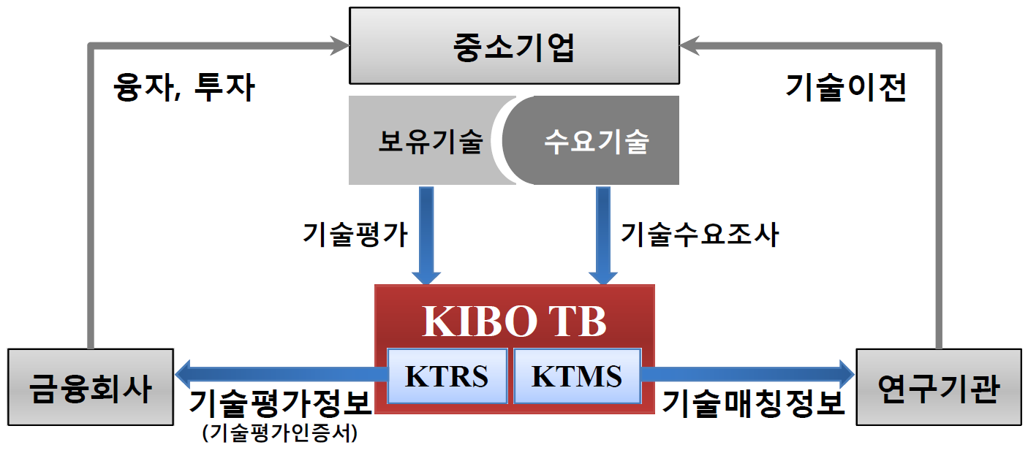
TB(Tech Bureau) 업무 개요
공공기술이전사업화 및 금융연계를 통한 중소기업 경쟁력 강화
개요
기업 및 연구기관의 기술정보•기술수요정보 •기술평가정보를
통합 •관리하면서, 기업의 기술평가정보를 수요처(금융회사 등)에
제공하거나 기업 •연구기관 간 기술이전 •융합을 지원
* KTRS: KIBO Tech Rating System
기업 보유 기술을 기술성, 시장성,
사업성 등의 평가지표로 평가․
등급화하는 기술평가시스템
* KTMS: KIBO Tech Matching System
기업의 기술수요DB,
기보의 기술평가DB,
공공연 등의 연구성과DB를 활용
기술-기업 및 기업-기업을 매칭하는
개방형 혁신 지원 플랫폼

Slide 5
TB 조직 및 구성
기술평가 및 이전거래관련 전문가 조직 구성
서울기술융합센터
TB 조직
TB사업실
서울센터
대전센터
대구센터
부산센터
* 전국적 네트워크(전국 52개 기술평가센터 조직) 활용한
광범위한 기술수요조사 및 발굴 예정
대구기술융합센터
서울기술융합센터 조직 및 구성
센터장
대전기술융합센터
TB사업실(Head)
기술융합1팀
기술융합2팀
기술융합3팀
기술융합4팀
부산기술융합센터
바이오/환경
화공/IT
전기전자
기계/금속
이/공학박사 | MBA/CPA | 기술평가사 | 총계
4 | 2 | 4 | 10
* 기술사업화(평가, 기획, 이전거래 등) 숙련 인력으로 구성

Slide 6
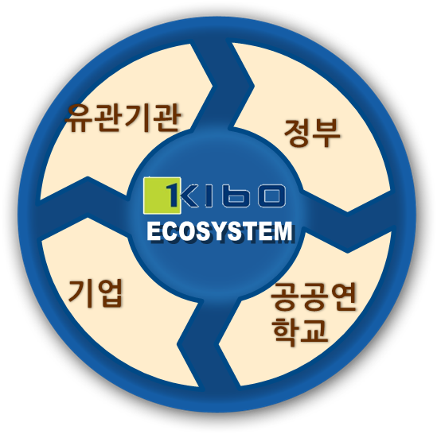
주요업무
기보 업무 융복합을 통한 기술이전사업화 Ecosystem 구축
기술보증
기술평가
직접금융
기업지원
•기술중소기업 자금지원
(채무 보증)
- R&D, 창업, 사업화 전주기
지원
•기술성, 시장성, 사업성 등
기업/기술의 미래가치 평가
→ 자금지원, 기술활용
- 기술가치평가 등
•보증연계투자
- 성장 유망기업에 직접투자
•P-CBO
- 중기 회사채 발행 지원
•인증
- 벤처, 이노비즈, 녹색 등
•기술, 경영지도 등
서울기술융합센터 주요업무
기술이전•융합지원
기술수요발굴, 기업-기술 매칭 및 공동개발과제 발굴
금융지원 (기술이전자금 및 연계개발, 사업화 자금)
R&BD 컨설팅
기술이전 마케팅
기술이전 설명회, 대학/출연연 기술이전 수반업무
유관기관 네트워크 구축 (협약 체결 등)
기술정보 DB구축
기술선별, 기술정보 구축 및 관리
기술이전 사례발굴 및 구축
전문기술평가 등
(기술이전관련) 기술가치평가 및 기술사업타당성평가
R&BD컨설팅

Slide 7
기술이전•융합지원 Infra_기업 접근성 및 전문인력
전국적 Network 및 다양한 분야의 전문인력Infra 보유
기업 접근성
조직
전국적 對기업 밀착 Network 형성
* 영업본부(6개), 기술평가센터(52), 중앙평가원(1), 기술융합센터(4)
지원
기업
기술평가 및 보증지원(현장평가 동반) 통한 방대한 기업 D/B 보유
* 14년 보증잔액 20조원, 거래 기업체수 65,000개
전문 인력
다양한 분야, 방대한 전문인력 Pool
기술평가 전담인력
인력현황 |  |  | ‘09년 | ‘10년 | ‘11년 | ‘12년 | ‘13년 | '14년
 |  | 직원수 | 1,056 | 1,072 | 1,068 | 1,066 | 1,085 | 1,102
 |  | 평가 전담인력 | 586 | 578 | 559 | 532 | 578 | 552
 |  | 박사급 전문 인력 | 116 | 126 | 131 | 134 | 147 | 154
외부자문위원 POOL
기계 | 정보통신 | 전기전자 | 재료금속 | 화공 | 섬유 | 생명(BIO) | 환경 | 재무회계 | 특허법률 | 문화콘텐츠 | 기타 | 계
173 | 129 | 132 | 89 | 83 | 13 | 97 | 36 | 156 | 48 | 52 | 66 | 1,074
기술자문협약기관(20개 기관)
기술 분야 | 전자부품연구원, 한국조선해양기자재연구원, 한국화학융합시험연구원, 한국섬유개발연구원, 한국생산기술연구원, 한국지질자원연구원, 한국세라믹기술원, 한국생명공학연구원, 한국환경산업기술원, 한국기계연구원, 농업기술실용화재단 | 콘텐츠분야 | 한국콘텐츠진흥원
 |  | 회계분야 | 예일회계법인, 한빛회계법인, 삼일회계법인 삼화회계법인, 대주회계법인, 성도회계법인
 |  | 특허법률분야 | 특허법인 다래, 한국특허정보원
Notes:
태티서

Slide 8
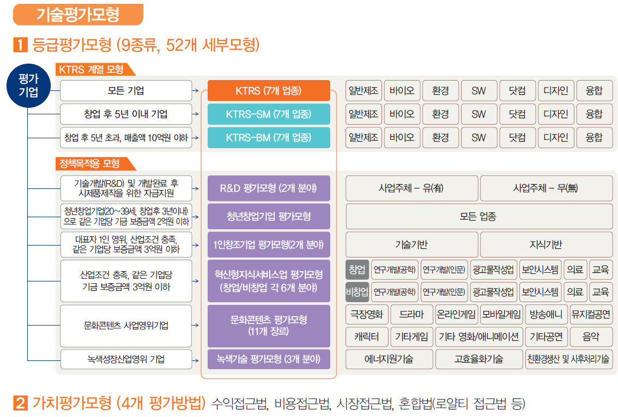
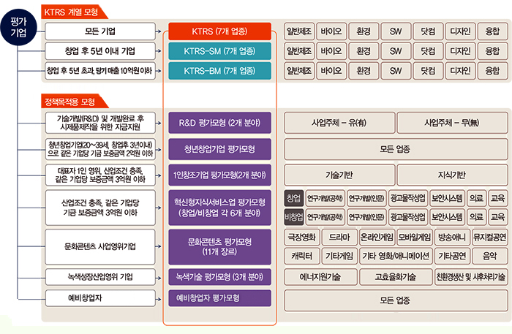
기술이전•융합지원 Infra_기술평가System
다양한 형태 및 목적의 신뢰성있는 기술평가Sysem
(10종류, 53개 세부유형)
수익접근법, 비용접근법, 시장접근법, 간이평가법 등

Slide 9
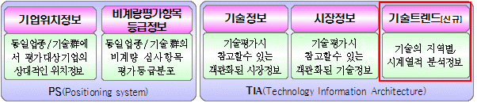
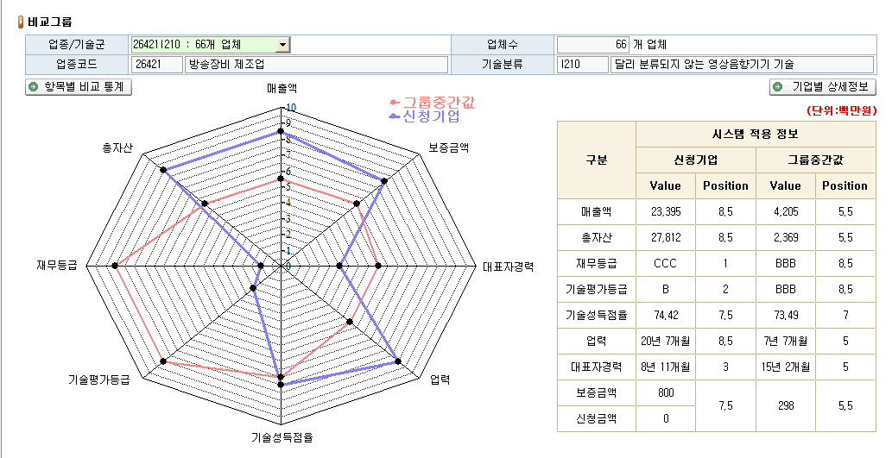
기술이전•융합지원 Infra _기술평가정보(D/B)
축적된 기업 및 기술평가 정보 활용
<기보 기술평가 정보 체계>
PS (Positioning System)
TIA (Technology Information Architecture)
녹색산업, 미래유망산업(6T) 등 중점지원분야
구축 실적
- 현재 총 2,000여 건 구축 완료
- 지속적인 기술평가 지원정보 구축예정

Slide 10





기술이전•융합지원 Infra _평가/Consulting Knowhow
중소기업 특화 기술평가ㆍConsulting Know-how 보유
<기보 기술평가 실적> (단위:건)
구 분 |  | 2011년 | 2012년 | 2013년 | 2014년
평가건수 |  | 40,702 | 45,702 | 45,414 | 46,941
 | 기술가치평가 | 471 | 548 | 378 | 606
 | 기술사업타당성평가 | 36,920 | 41,366 | 40,994 | 37,991
 | 종합기술평가 | 3,311 | 3,788 | 4,042 | 8,344
가. 기술가치평가
나. 기술사업타당성평가
다. 종합기술평가
당해 기술에 의하여 현재
시현되고 있거나 장래에
시현될 기술의 가치를 평가
특정기술 또는 아이디어를
사업화, 투자를 확대하고자
하는 때에 당해사업의 기술성
및 사업타당성을 평가
기업이 보유하고 있는 모든
기술을 경영환경, 사업전망
등 기업의 실체와 연계하여
종합적으로 평가
현물출자용 기술가치평가
기술이전용 기술가치평가
특허기술사업성 평가
벤처, 이노비즈
보증지원을 위한 평가
주식가치평가
코스닥시장 상장기업의 전문평가
기술신용정보 산출 및 제공을 위한 평가

Slide 11
2
기보의 기술이전•융합 지원제도
2-1. 개요 및 절차
2-2. 지원제도 상세

Slide 12
기술이전•융합 지원
개요 및 절차 (Full Package)
기술정보수집
수요기업 탐색/선별
이전중개
기술이전 및 사업화 종합지원 (금융/컨설팅)
공공연
학교
시장기반
R&D유도
기술이전사업화
연구개발
기술이전설명회
수요기업선별
거래조건/협상
기술이전 수입
기술
보증
기금
기술이전설명회
기술선별
사업화역량평가
사업화(R&BD) Consulting
D/B구축
KTMS 매칭
기술미팅/중개
1:1 지원
IP인수보증
C&D/사업화지원
기술가치평가
보증연계투자
수요조사
전용 Portal
기업
기술수요
기술,시장
동향정보
도입타당성검토
거래조건/협상
기술도입자금
사업화자금확보

Slide 13
기술이전•융합 지원_(1)기술정보수집
기술 공급자/수요자 종합 D/B구축
기술 공급
공공 연구개발 성과의 선별 및 집중
기술이전 및 사업화 가능 연구성과를 선별 수집(정보 집중)
* 정보 수집, 연계를 위한 기술정보보유기관과의 협약 체결
- 해당 대학, 연구원의 1차 자체 Filtering → 기보 2차 선별평가 실시 (필요시)
* 기보 전문가 Pool을 활용, 내부 위원회(T/F) 방식에 의한 선별평가
- 향후, 기술시장 동향정보化하여 중소기업에 지원 → 2차 기술수요 형성가능
기술 수요
眞性 기술수요 발굴 및 D/B化
기보 지원기업 등을 대상으로, 기술수요조사 실시
’14년 1,299개 달성(1,200개 목표), ’15년 1,250개 목표
* 전국 영업점 network 활용
기술융합센터 전문가의 검증을 통한 眞性기술수요발굴로 매칭 가능성 ↑
* 영업점 1차 발굴 → 기술융합센터 심층검증(현장조사 동반) → 진성 기술수요 발굴
향후, RFP化하여 공공연•학교에 과제 추천 → Market-pull R&D 유도
* RFP : Request for Proposal (과제요청서)

Slide 14
기술이전•융합 지원_(1)기술정보수집
기술사업화 지원 대외 네트워크 구축
대외
네트워크
구축
공공연•학교와 기술사업화 지원을 위한 공동 업무협약 체결, 협력체제 구축
* 기협약: 전자통신연구원, 전자부품연구원, 한국화학연구원, 고려대, 아주대 등 多數
협약 주요내용(案) : 보유 기술 기술이전 및 거래 활성화, 우수기업 발굴추천,
기술사업화를 위한 기술금융 적극지원, 기타 정보교류 등
수요중소기업
기술이전 및 사업화
공공연 •대학
금융·컨설팅
지원
Matching
수요기업
정보 제공
기술수요조사 및
기술정보 제공
연구성과
정 보 집중
기술보증기금

Slide 15
기술이전•융합 지원_(2)수요기업 발굴/선별/매칭
종합D/B 기반, 다양한 수요 발굴 수행
기술이전•융합
전용 포털 구축
(KIBO Tech-net)
기술이전을 위한 대학․연구소 기술정보, 기술수요정보, 중소기업지원정보 등
수요자 필요정보 구축․제공 (’14년 구축 완료)
※ 주요기능
구 분 | 세 부 내 용
기술정보 집중 | ▪ 중소기업 이전 및 사업화가 가능한 대학․공공연구소 보유 개별 기술정보 수집 ▪ 수집된 정보를 분야별 분류(DB 표준화)
기술수요정보 집중 | ▪ 기술보증기금 차세대시스템의 기업정보DB 수집 및 신규 기술수요정보DB 구축
기술이전 매칭 | ▪ 기술이전 효율화 확대를 위한 기술-기업매칭프로그램 개발 ▪ 매칭레포트(매칭결과)
기술정보사이트 구축 | ▪ 사용자 중심의 기술포탈서비스 구축 ▪ 다양한 기업지원 콘텐츠(기술평가지원정보, Biz-info, 특허정보 등) 제공

Slide 16
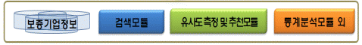
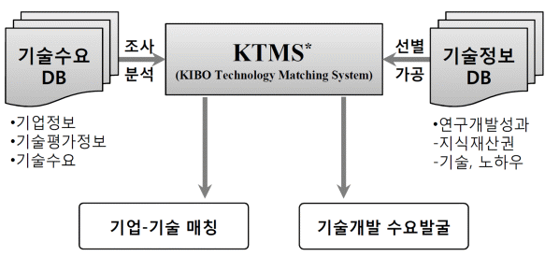
기술이전•융합 지원_(2)수요기업 발굴/선별/매칭
종합D/B 기반, 다양한 수요 발굴 수행
KTMS
(KIBO
Tech Matching
System)
이전대상기술/수요기업간 유사도측정 등을 통한 최적의 기술-기업 매칭시스템
* 수요정보(기업정보, 기술평가정보, 기술수요정보), 공급정보(연구개발성과)로 구성
- 기업정보검색모듈, 유사도측정 및 추천, 통계분석모듈의 3단계로 구성

Slide 17
기술이전•융합 지원_(2)수요기업 발굴/선별/매칭
종합D/B 기반, 다양한 수요 발굴 수행
기술이전
설명회
기술이전 설명회 주기적 개최를 통한 Boom-Up
공공연•학교 등과 기술이전설명회를 공동 또는 단독으로 개최
주요사례
’14년 총 18회의 기술이전설명회를 개최하여, 참석기업 1,837개(참석인원
3,104명)를 대상으로 현장에서 147건의 기술이전 관련 기술금융상담 등
기술이전 및 IP 기술금융 수요발굴
※ 주요역할
구분 | 지원 상세
기술이전 마케팅 | 홍보: 보증지원기업 대상 지역, 기술분야 등을 고려한 홍보 * Target marketing : 기술평가등급, 재무등급 등을 고려, 이전 가능성에 따라 target marketing 실시
현장 상담 | 기보의 기술이전사업화 지원제도 소개 현장 기술이전수요조사 현장 상담부스 운용, 기술이전 및 기술금융 지원 현장 상담 실시
사후관리 | 행사 참가업체에 대한 지속적 Follow up

Slide 18
기술이전•융합 지원_(2)수요기업 발굴/선별/매칭
기술평가 역량 기반, 선별 및 매칭 지원
기술평가
이전
기술
이전대상기술에 대한 기술가치평가
* 기술이전 및 거래기준가 산정, 현물출자용 등
수요
기업
예비수요기업 사업화역량평가
* 연구성과와의 관련성, 이전 적합성, 사업화 여건 등을 평가
수요기업
선정
사업화 역량과 사업화 성공 가능성에 최우선 순위를 두고 선정
3단계 filtering (기술평가등급, 사업화 역량, 정책적 필요성 등을 고려)
< 수요기업 선정단계(예시)>
1단계
2단계
3단계
우수기술중소기업
(평가등급 BBB이상)
- 교수,연구원 창업
벤처, 이노비즈기업중
평가등급 BB이상
- 청년창업 등
해외기술이전
(장기 미이전기술)
기술미팅/중개
수요/공급자간 기술미팅 중개
충분한 정보교환 및 최적의 거래조건 도출을 위해 1:1 적극 지원

Slide 19
기술이전•융합 지원_(3)기술이전 및 사업화종합지원
사업화 성공을 위한 금융 및 컨설팅 지원
종합
지원체계
수립
금융지원
기술이전, C&D, 사업화 자금을 지식재산금융과 투자로 연계지원
* 투•융자 복합상품 추가 개발 예정
자 금 종 류 | 지원 내용
지식재산(IP) 인수보증 | 기술도입자금 * 대상IP: 산업재산권,저작권,신지식재산권 등
R&D보증, 융합보증 | IP 인수이후 개발, 생산 등에 소요되는 자금 * 기술개발자금, 시제품제작, 사업화(운전․시설)
지식재산(IP) 평가보증
기술
이전
진행
중
기술도입자금
1
IP인수보증
개발 자금
2
R&D보증(개발)
R&D출연연계보증
컨설팅
지원
추가개발, 사업화 과정에서 필요한 기술•경영컨설팅 지원
대학, 연구기관, 유관기관(R&D전담기관 등) 네트워크 적극 활용
사업화 자금
3
자 금 종 류 | 지원 내용
R&BD기획 | 기술개발전략 및 BM도출, 사업화 전략 수립
정부R&D과제 연계 | 부처별 정부•지역사업을 맞춤형 정보로 제공, 연계
전담컨설턴트 | 기술이전 기업에 대한 지속적 관리
기술
이전
완료
IP평가보증
융합/R&D보증
(사업화준비/사업화)
컨설팅
4
기술경영컨설팅
* C&D: Connect & Development, 연계(추가)기술개발

Slide 20
기술이전•융합 지원_(3)기술이전 및 사업화종합지원
금융지원_IP인수보증
개 요
지식재산(IP)을 인수, 사업화하는 기업의 지식재산 인수자금을 보증 지원하여
기술사업화를 촉진하고 기술경쟁력 강화
대상기업
사업화를 위해 매매, 실시권허락 등의 방법으로 지식재산(IP) 인수를 추진중인
기업 (단, 관계기업간 인수 제외)
대상
지식재산
구 분 | 내 용
산업재산권 | 특허권, 실용실안권, 디자인권, 상표권
저작권 | 저작권, 저작인접권(실연가, 음반제작자 등의 권리)
신지식재산권 | 산업저작권, 첨단산업재산권, 정보재산권, 신상표권 등
기 타 | 그 밖에 영업점장이 우수하다고 인정한 지식재산(IP)
우대지원
보증료 감면 : 최대 0.3%
보증비율 상향 : 최대 95% cf) 일반보증 85%

Slide 21
기술이전•융합 지원_(3)기술이전 및 사업화종합지원
금융지원_IP평가보증
개 요
특허 등 지식재산(IP)의 기술가치 평가후, 평가금액 이내 보증 지원
대상기업
- 대상기술(IP) 개발완료 후 사업화(제품화완료, 양산준비, 양산 단계) 하는
기업(전용실시권자 포함)
- 신청기술에 대한 기술사업평가등급이 일정 등급 이상
대상
지식재산
구 분 | 내 용
산업재산권 | 특허권, 실용실안권, 디자인권, 상표권
저작권 | 저작권, 저작인접권(실연가, 응반제작자 등의 권리)
신지식재산권 | 산업저작권, 첨단산업재산권, 정보재산권, 신상표권 등
기 타 | 그 밖에 영업점장이 우수하다고 인정한 지식재산(IP)
우대지원
보증한도 : 기술가치평가금액 이내
보증료 감면 : 최대 0.5%
보증비율 상향 : 최대 95% cf) 일반보증 85%

Slide 22
기술이전•융합 지원_(3)기술이전 및 사업화종합지원
금융지원_R&D보증
개 요
기술사업화를 위해 소요되는 자금을 기술개발(R&D)단계에 따라 구분, 지원
구분
기획, 개발단계
사업화준비 단계
사업화 단계
대상
자금
기술개발(R&D)중인
기술의 기술개발자금
개발완료후 시제품제작에
소요되는 자금
* 디자인,금형,성능인증 등
개발완료과제의 사업화
및 제품양산, 판매에
필요한 운전,시설자금
평가
방법
개발과제 사업화타당성 분석 및 경제성분석
(R&D평가모형)
개발완료과제
사업화타당성 분석
(KTRS or KTRS-SM)
우대지원
보증비율 상향 : 최대 100% (* 일반보증 85%)
보증료 감면 : 최대 0.3%
금리감면 : 최대 0.5%p-1.8%p (* 협약은행인 기업,국민,우리,농협,외환은행 限)
연대보증부담 경감: 대표자 연대보증 책임을 50%로 감면
* 창업후 5년이내, 개발단계, 평가등급 BBB이상, 같은기업당 보증금액 10억 이하일 경우

Slide 23
기술이전•융합 지원_(3)기술이전 및 사업화종합지원
금융지원_보증연계 직접투자
개 요
보증거래 기업중 기술력 및 성장기능성이 우수하여 투자수익이 예상되는
기술혁신선도형 기업의 유가증권을 인수
투자규모
2015년 450억 원
대상기업
설립후 5년이내 벤처기업 또는 이노비즈기업
단, 신성장산업, 녹색성장산업, R&D기업은 5년초과 기업도 가능
* 투자총량의 50%이상을 설립후 5년이내 기업에 투자
투자종류
주식(보통주, 우선주), 전환사채, 신주인수권부사채
투자금액
업체당 최고 30억원 이내
구 분 | 한 도 | 비 고
투자한도 | 30억원 | 투자금액은 보증금액 초과불가
통합(보증+투자)한도 | 100억원

Slide 24
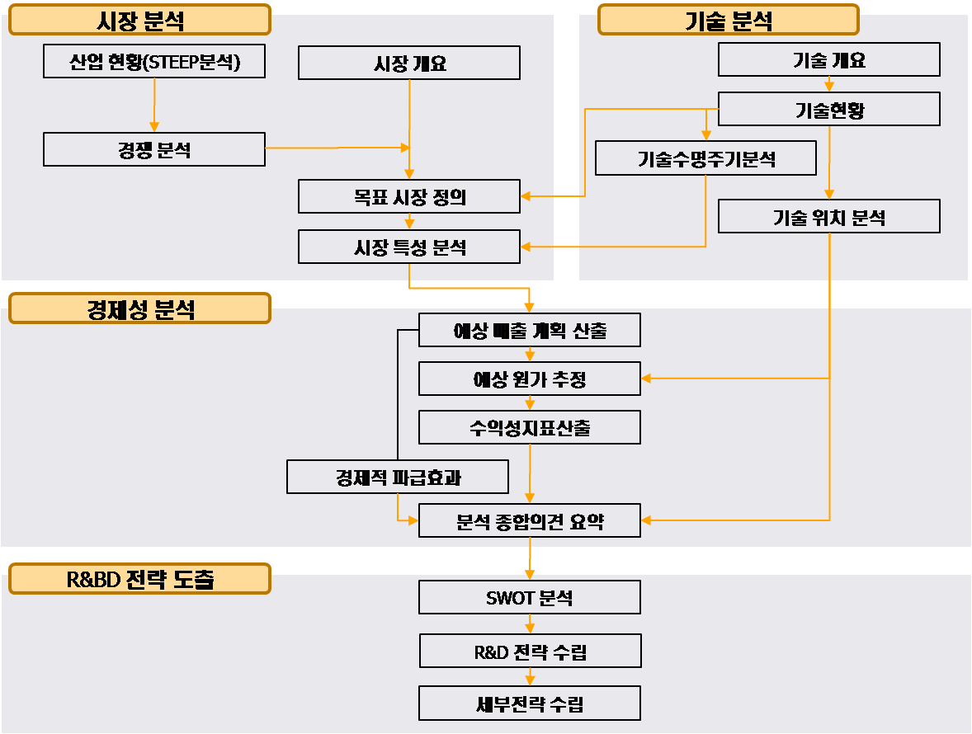
기술이전•융합 지원_(3)기술이전 및 사업화종합지원
컨설팅 지원_R&BD기획
대상
이전기술을 추가기술개발 및
사업화 하는 기업
※ R&BD기획 예시
목표
R&D 상세기획 및 사업화 전략수립을
통한 기술사업화 성공률 제고
내용
기술성,시장성, 경제성 분석 및
R&D사업화 전략(R&D수행,BM도출,
마케팅전략 등) 수립
인력
기금 내외부 전문가
consulting team 구성
(내부전문가(박사급 인력)+외부전문가)
소요기간
및 비용
2-3개월 (협약에 따라 달리 운용)
별도협의

Slide 25

감사합니다

